Slide 1
Zeugmas
La petite fabrique de grammaire
V. Ansart
St. Dégeorges
P. Sève
Notes:
Cette situation d’écriture peut être proposée après la leçon CM1-36 Différentes briques du verbe
Objectif langagier : Écrire un script narratif
Objectif grammatical : Mobiliser les connaissances sur les différentes structures du groupe du verbe
Certaines diapositives ont été dupliquées afin de scinder le commentaire du mode présentateur en deux parties lorsque le propos est long. Cela vous permettra de poursuivre vos explications de manière plus fluide

Slide 2
Tout jeune Napoléon était très maigre
et officier d'artillerie
plus tard il devint empereur
alors il prit du ventre
et beaucoup de pays
et le jour où il mourut il avait encore du ventre
mais il était devenu plus petit.
Jacques Prévert, Paroles
.
Notes:
SÉANCE 1 : LANCEMENT DE LA SITUATION
PHASE 1 : Découvrir la situation d’écriture
Lire ou faire lire le texte.
Demander : « Reconnaissez-vous ce type de texte ? »
Réponses attendues :
C’est un poème rigolo, il y a des jeux de mots.
Demander un rappel de texte pour s’assurer de la compréhension globale.
Relire le texte si nécessaire.

Slide 3
Tout jeune Napoléon était très maigre
et officier d'artillerie
plus tard il devint empereur
alors il prit du ventre
et beaucoup de pays
et le jour où il mourut il avait encore du ventre
mais il était devenu plus petit.
Jacques Prévert, Paroles
.
Notes:
Demander : « Quel passage vous amuse ? Pourquoi ? »
Réponses possibles :
« était très maigre et officier d’artillerie »
« prit du ventre et beaucoup de pays »
Ces expressions associent des choses qui n’ont rien à voir ensemble.

Slide 4
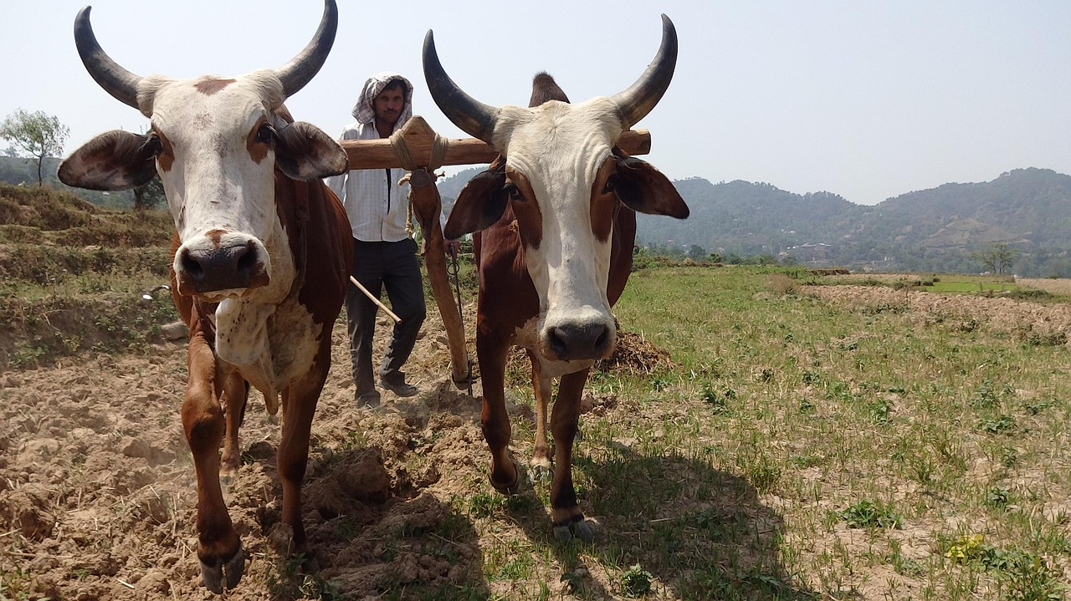
Tout jeune Napoléon était très maigre
et officier d'artillerie
plus tard il devint empereur
alors il prit du ventre
et beaucoup de pays
et le jour où il mourut il avait encore du ventre
mais il était devenu plus petit.
Jacques Prévert, Paroles
.
Notes:
Expliquer : « On met ensemble, sous le même joug comme deux animaux qui tirent une charrue, deux choses qui ne vont pas ensemble. On appelle zeugma cette sorte de jeu de mots. C’est un mot grec qui signifie attelage, joug.
Ici, dans ‘prit du ventre et beaucoup de pays’, le verbe prendre a deux compléments qui n’ont rien à voir, avec deux sens différents : prendre du ventre = grossir / prendre des pays = les conquérir. Ce qui est drôle, c’est qu’un seul mot a deux sens à la fois.
Ainsi, cette phrase n’est pas cohérente. »

Slide 5
Chloé fait l’idiote et des truffes au chocolat..
Notes:
Annoncer : « Voici un autre zeugma. » et demander : « Comment est-il construit grammaticalement ? Pourquoi est-ce qu’on peut dire que le verbe a deux compléments qui n’ont rien à voir ? »
Réponse attendue :
C’est parce que l’idiote est un attribut et des truffes au chocolat est un COD. Le verbe n’a pas le même sens : faire l’idiote, c’est faire semblant et faire des truffes, c’est les fabriquer.

Slide 6
Écrivez des phrases avec des zeugmas en utilisant des verbes qui peuvent avoir plusieurs sortes de compléments, comme faire, jouer, manquer, parler, passer, porter, prendre…
Notes:
Annoncer : « Aujourd’hui, c’est bizarre, je vous demande d’écrire des phrases qui n’ont pas de sens. »
Lire la consigne d’écriture
Préciser : « Vous n’êtes pas obligés d’utiliser tous ces verbes. Et vous pouvez aussi penser à d’autres verbes. »

Slide 7
Écrivez des phrases avec des zeugmas en utilisant des verbes qui peuvent avoir plusieurs sortes de compléments, comme faire, jouer, manquer, parler, passer, porter, prendre…
Notes:
PHASE 2 : Préparation de l’écriture
Demander : « À quoi va-t-il falloir faire attention pour bien écrire un texte qu’avec des infinitifs ? Qu’est-ce qu’on peut mettre ? »
Réponse attendue :
[voir diapositive suivante]

Slide 8
- On doit employer le même verbe mais mettre des compléments qui n’ont rien à voir, de telle sorte que le même verbe ait deux sens différents dans la même phrase.
- On doit choisir des associations qui font rire.
Notes:
Lire les contraintes d’écriture.
Chercher avec les élèves comment faire pour créer des zeugmas : utiliser des verbes qui ont plusieurs étiquettes.
Écrire au tableau les propositions qui peuvent être utiles aux élèves.
Remarque du pédagogue : Il peut être nécessaire de donner un exemple. Par exemple :
- chercher les différentes étiquettes du verbe manquer (manquer à… manquer de…)
- tester des phrases et choisir la plus drôle :
Le rôti manque à la table 3 et de cuisson.
Ces jeunes enfants manquent de vêtements d’hiver et à leur grand-mère.

Slide 9
- On doit employer le même verbe mais mettre des compléments qui n’ont rien à voir, de telle sorte que le même verbe ait deux sens différents dans la même phrase.
- On doit choisir des associations qui font rire.
Notes:
Différenciation
Pour les élèves en difficulté, les regrouper et écrire sur leur feuille les mots qui leur manqueraient (dans la marge ou là où le mot doit s’insérer).
Il est aussi possible de leur distribuer les amorces de phrases proposées dans la Fiche photocopiable.

Slide 10

Notes:
PHASE 3 : Écrire le texte
Les élèves peuvent soit dicter leur texte à l’adulte, soit l’écrire seul, soit par deux.
À la fin de cette 1re séance, ramasser les livrets pour prendre connaissance des compétences et des maladresses. Entourer les mots qui présentent des erreurs correspondant à l’objectif, corriger les autres.

Slide 11
Écrivez des phrases avec des zeugmas en utilisant des verbes qui peuvent avoir plusieurs sortes de compléments, comme faire, jouer, manquer, parler, passer, porter, prendre…
Notes:
SÉANCE 2 : RÉVISION DE TEXTE
PHASE 1 : Analyser le texte d’Aristobule
Rappeler la consigne d’écriture.

Slide 12

Notes:
Lire sans le montrer le texte d’Aristobule confronté à la même situation d’écriture :
J’ai croisé les doigts et Corentin dans le couloir.
La maitresse boit du café et à la santé du directeur.
Maman parle de ses chaussures et à sa voisine.
Mehdi observe la voute étoilé et son hamster en train de grignoter.
Noémie joue aux échecs et l’innocente.
Ma play-station marche drôlement bien et à petits pas.
Roger prend la coiffeuse pour une vraie artiste et rendez-vous pour samedi prochain.

Slide 13
Notes:
Demander : « Qu’est-ce que vous trouvez bien dans le texte du récit d’Aristobule ? »
Et recueillir les réponses et les préciser ou corriger si nécessaire.
Réponses possibles :
- Il a trouvé des verbes auxquels on n’avait pas pensé (croiser, boire, observer, marcher).
- Il y a des associations qui sont rigolotes comme « les doigts et Corentin »

Slide 14

- On ne doit mettre aucun verbe conjugué, donc aucun sujet, aucune brique-sujet.
- On peut mettre des compléments du verbe (décider de partir, respirer l’air frais…).
- On peut mettre des troisièmes briques, des compléments circonstanciels (autour, sans but…).
- On peut mettre des négations (ne rien prévoir).
J’ai croisé les doigts et Corentin dans le couloir.
La maitresse boit du café et à la santé du directeur.
Maman parle de ses chaussures et à sa voisine.
Mehdi observe la voute étoilé et son hamster en train de grignoter.
Noémie joue aux échecs et l’innocente.
Ma play-station marche drôlement bien et à petits pas.
Roger prend la coiffeuse pour une vraie artiste et rendez-vous pour samedi prochain.
Notes:
Demander : « Qu’est-ce qu’Aristobule a bien réussi ? »
Recueillir les commentaires.
Demander : « Qu’est-ce qui ne va pas dans le texte d’Aristobule en grammaire ? »
Réponses attendues :
- Il met parfois un et là où il n’y en a pas besoin :
La maitresse boit du café (et) à la santé du directeur
Maman parle de ses chaussures (et) à la voisine.
Du coup, le verbe a le même sens et ça ne fait pas vraiment un zeugma.
- Il associe deux compléments qui n’ont rien à voir dans :
Mehdi observe la voute étoilé et son hamster en train de grignoter.
Mais le verbe ne change pas de sens. Du coup, ça ne fait pas vraiment un zeugma.
Cette phrase a vraiment du sens. Ce n’est donc pas un zeugma.

Slide 15
- On ne doit mettre aucun verbe conjugué, donc aucun sujet, aucune brique-sujet.
- On peut mettre des compléments du verbe (décider de partir, respirer l’air frais…).
- On peut mettre des troisièmes briques, des compléments circonstanciels (autour, sans but…).
- On peut mettre des négations (ne rien prévoir).
J’ai croisé les doigts et Corentin dans le couloir.
La maitresse boit du café et à la santé du directeur.
Maman parle de ses chaussures et à sa voisine.
Mehdi observe la voute étoilé et son hamster en train de grignoter.
Noémie joue aux échecs et l’innocente.
Ma play-station marche drôlement bien et à petits pas.
Roger prend la coiffeuse pour une vraie artiste et rendez-vous pour samedi prochain.
Notes:
Expliquer : « Il ne faut pas oublier que certains verbes peuvent se construire avec deux compléments, comme le verbe parler de qqch à qqn, ou boire qqch à la santé de qqn. Ce sont deux sortes de compléments, mais ça ne fait pas un zeugma parce que le sens du verbe ne change pas. »
Commenter ou faire commenter les version corrigée [voir dispositive suivante]

Slide 16
Maman parle portugais et de ses chaussures à sa voisine.
Mehdi observe le ciel étoilé et les règles pour s’occuper de son hamster.
Notes:
Demander : « Est-ce que ces deux phrases contiennent bien un zeugma ? Quels sens ont les verbe ? Quelles sont leurs étiquettes ? »
Réponses attendues :
Parler une langue – parler à qqn : le verbe a bien deux sens, ça fait un zeugma.
Observer qqch – observer une règle : le verbe a bien deux sens, ça fait un zeugma.

Slide 17
Maman parle portugais et de ses chaussures à sa voisine.
parler une langue parler d’un sujet de conversation
Mehdi observe le ciel étoilé et les règles pour s’occuper de son hamster.
regarder attentivement respecter scrupuleusement
Notes:
Demander : « Pourquoi s’est-il trompé, d’après vous ? »
Réponses attendues :
- Il n’a pas pensé aux verbes qui ont plusieurs compléments.
- Il n’a pas vérifié le sens des verbes.
Préciser la recherche : « Qu’est-ce que vous conseilleriez à Aristobule en grammaire ? »
Réponse attendue :
- Il faut bien réfléchir à toutes les étiquettes possibles pour un même verbe.
- Quand on utilise des compléments construits de la même façon (2 COD ou 2 COI), vérifier que ça change bien le sens du verbe.

Slide 18
Parler portugais
Parler qqch (une langue)
Communiquer dans une langue particulière
Croiser les doigts
Croiser qqch
Disposer qqch en forme de croix
Parler de ses chaussures à la voisine
Parler de qqch à qqn
Parler d’un sujet de conversation à qqn
Croiser Corentin
Croiser qqn
Passer à côté de quelqu’un qui arrive en face
Notes:
Demander : « D’après vous, quelle est l’aide apportée dans cette aide grammaticale ? »
Réponse attendue :
C’est pour penser à réfléchir aux différentes étiquettes d’un verbe.

Slide 19
Parler portugais
Parler qqch (une langue)
Communiquer dans une langue particulière
Croiser les doigts
Croiser qqch
Disposer qqch en forme de croix
Parler de ses chaussures à la voisine
Parler de qqch à qqn
Parler d’un sujet de conversation à qqn
Croiser Corentin
Croiser qqn
Passer à côté de quelqu’un qui arrive en face
Notes:
PHASE 2 : Relire son texte et le réécrire
Rendre les textes corrigés et annotés.
À noter : les erreurs que l’élève doit corriger seul ont été entourées.
Engager les élèves à reprendre les mots qui ont été signalés.

Slide 20
Pour aller plus loin
Notes:
Prolongements possibles
- Les élèves peuvent réécrire des passages de leur texte pour l’améliorer.
- Les élèves s’entrainent à lire leur texte à voix haute. La classe commente ce qui est réussi.
Les textes de la classe sont rassemblés dans un classeur mis à disposition pour être lus par d’autres élèves.

Slide 21
Pour aller plus loin
Notes:
D’autres textes du même type sont lus et étudiés par la classe. Par exemple, les zeugmas qui ont inspiré les amorces fournies aux élèves fragiles :
La petite a pris le raccourci et un parapluie. (COD / COD)
Jean porte la barbe et un paquet à la poste. (COD / COD)
Il prit son mal en patience et le train pour Pékin. (COD / COD)
Elle a perdu aux billes et ses clefs de maison. (COI / COD)
La patronne fait la grande dame et la cuisine tous les midis.(Att / COD)
Il est tombé amoureux et dans les escaliers du métro.(CC de Vb / Att)

